Slide 1


75
et
ПОБЕДЫ!

Slide 2
Богомолова Полина, 2а класс
«75-лет Победы», «Лавровая ветвь»
ГБОУ СОШ №585
Используемые инструменты: фигура овал, преобразование узлов фигуры, рельеф фигуры

Slide 3
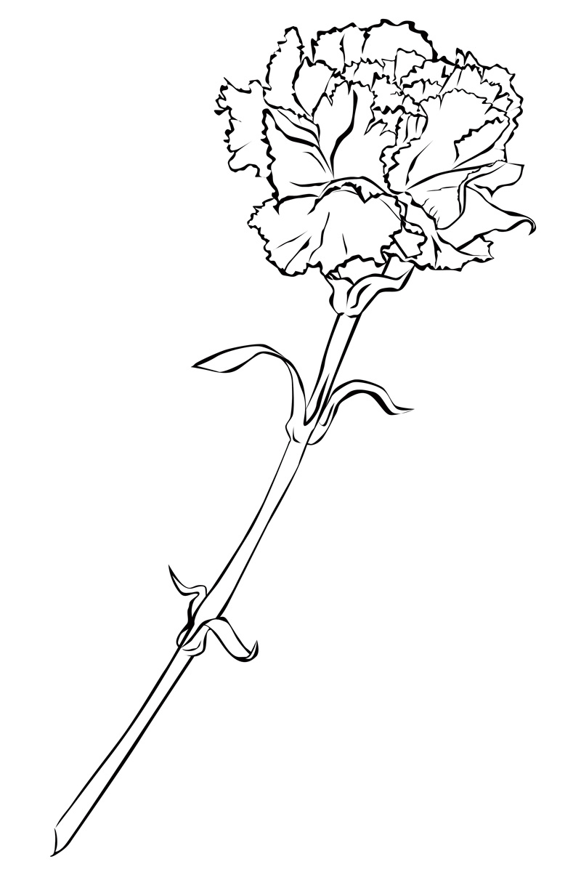
Морозов Назарий, 2в класс
«75-лет Победы», «Гвоздика»
ГБОУ СОШ №585
Используемые инструменты: полилиния рисованная кривая, рельеф фигуры

Slide 4
75
et
ПОБЕДЫ!
Шалыгина Екатерина, 2б класс
Надпись «75 лет Победы!»
ГБОУ СОШ № 585
Вёрстка полного изображения открытки

